Slide 1
Présentation Dora

Slide 2
Agenda
01 | Ingestion des données
02 | CI/CD: Github Actions
03 | Monitoring Grafana

Slide 3


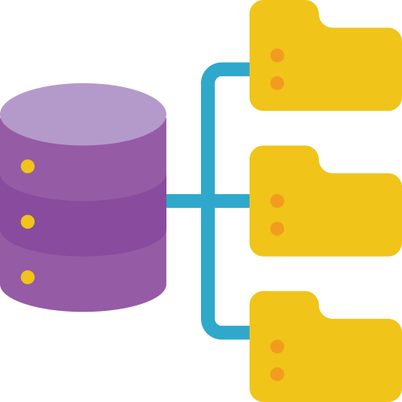





Ingestion des données
Docker
API (Foursquare)
Base de données
(MySQL)
Front App
POI Reco
App monitoring

Slide 4
CI/CD: Github actions
Installation Miniconda
Installation Conda & dépendances
Installations dépendances python
Tests récupération POI
Setup Node
Installation dépendances
Santé App
Setup Docker Build
Construction Image
Tests Front
Tests Image Docker
(Model, API & Front)
Tests API
x3

Slide 5
Monitoring Grafana
Nombre de requêtes actives
Nombre total de requêtes
Latence des requêtes
Nombre de catégories & POI
Catégories & POI les mieux notés
Nombre de POI par catégorie
Nombre d’alertes
Usage mémoire
Performance container
Back
Base de données
Docker

Slide 6
Questions

